Slide 1
Системы технического зрения
Бинаризация. Линейные фильтры

Slide 2
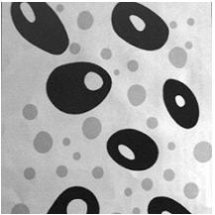

Бинарное изображение
Уменьшение объёма информации
Упрощение её обработки
Как её произвести?

Slide 3
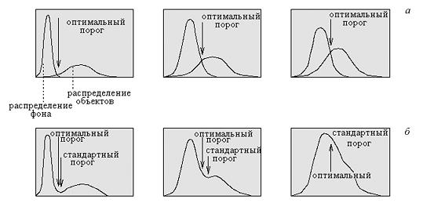
Бинарное изображение
На основе обработки гистограмы яркостей
Выбор конкретного положения?

Slide 4
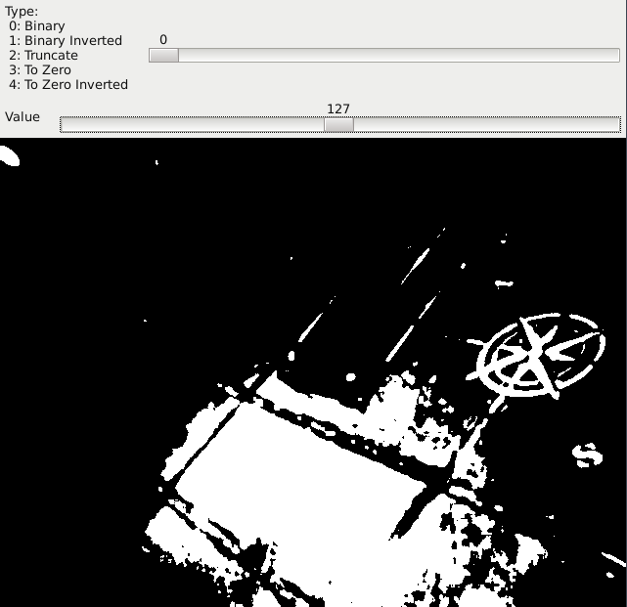
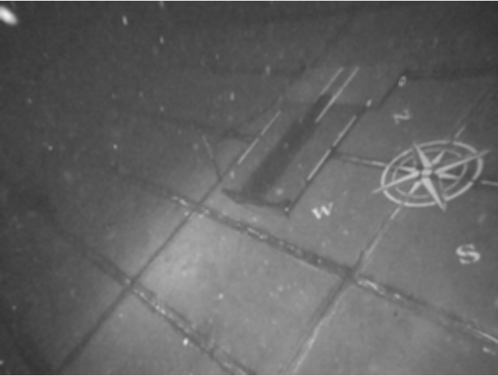
opencv_binarization
Оригинал
Результат

Slide 5
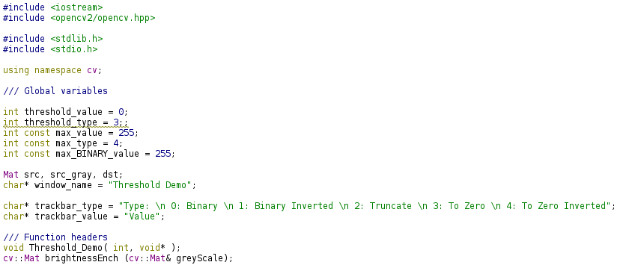
opencv_binarization

Slide 6
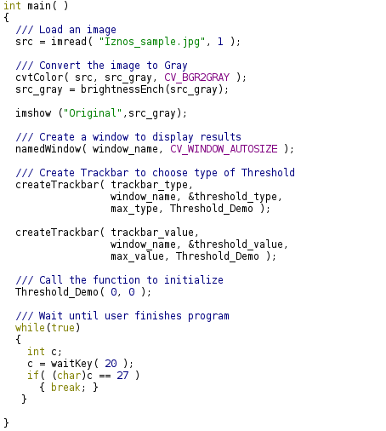
opencv_binarization

Slide 7
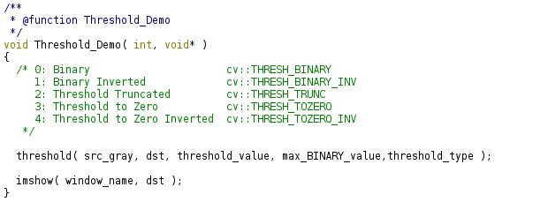
opencv_binarization

Slide 8
Бинарное изображение
Критерий Отсу (Оцу)
Вычисляются математицеское ожидание μ и вероятность ω для каждого значения яркости
Вычисляются их суммы и ищется минимум

Slide 9
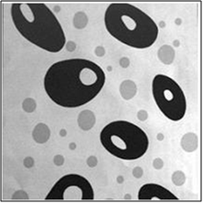

Бинарное изображение
Оригинал
Бинаризация THRESH_BINARY

Slide 10
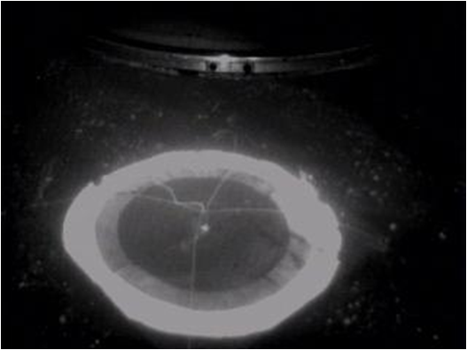
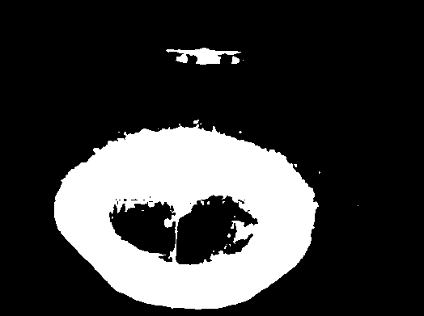
Бинарное изображение
Оригинал
Бинаризация THRESH_BINARY

Slide 11
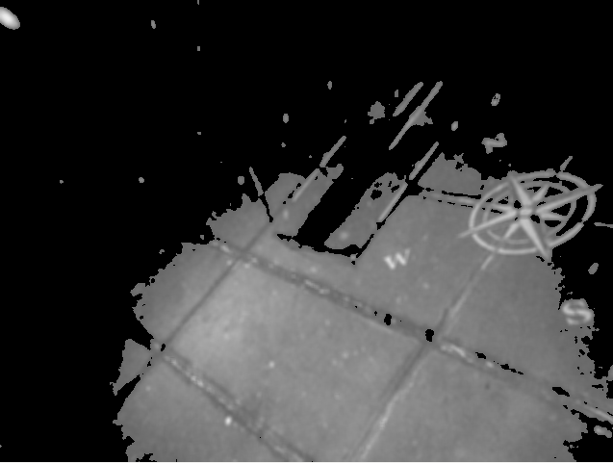
Бинарное изображение: а если контрастность ниже?
Оригинал
Бинаризация TO_ZERO

Slide 12
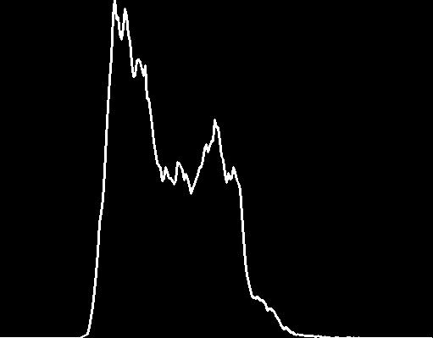
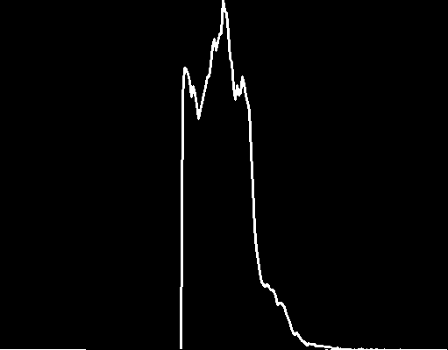
Бинарное изображение: а если контрастность ниже?
Оригинал
Бинаризация TO_ZERO

Slide 13
Адаптивная бинаризация
Попробуем бинаризовать не всё изображение, а его отдельные области
Точнее, будем сравнивать пиксель с его окружением
Если он ярче порогового значения – 1, иначе – 0
Как выбрать область?

Slide 14
Адаптивная бинаризация
MEAN 5x5
GAUSS 5x5
1 | 1 | 1 | 1 | 1
1 | 1 | 1 | 1 | 1
1 | 1 | 1 | 1 | 1
1 | 1 | 1 | 1 | 1
1 | 1 | 1 | 1 | 1
1 | 2 | 3 | 2 | 1
2 | 4 | 6 | 4 | 2
3 | 6 | 9 | 6 | 3
2 | 4 | 6 | 4 | 2
1 | 2 | 3 | 2 | 1

Slide 15
Адаптивная бинаризация
Суммируем по области размером (size x size)
При суммировании используем веса
Делим на сумму весов

Slide 16
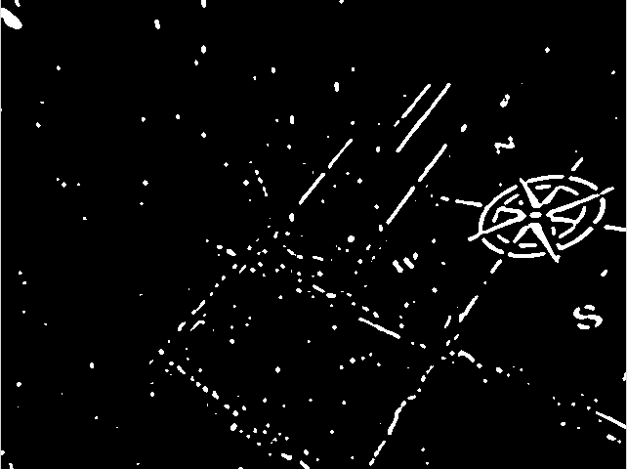
Адаптивная бинаризация
Оригинал
Бинаризация MEAN

Slide 17
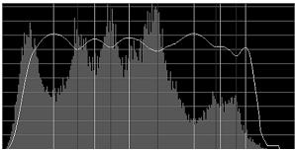
Сегментированное изображение
Для многомодового случая нет универсального подхода

Slide 18
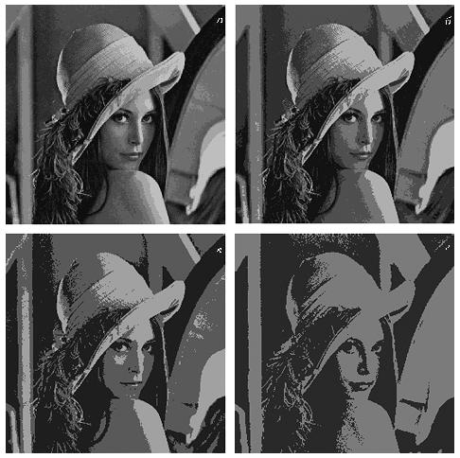
Сегментированное изображение

Slide 19
Бинарное изображение
Модель шума «соль-перец»
вероятности перехода
Im[x,y]→Im ′ [x,y] | Im ′ [x,y]=1 | Im ′ [x,y]=0
Im[x,y]=1 | 1−p | p
Im[x,y]=0 | q | 1−q

Slide 20
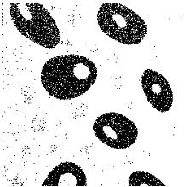
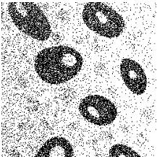
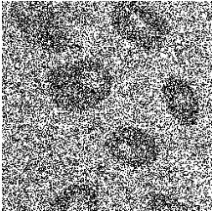
Бинарное изображение
p=0.1
q=0.1
исходное
p=0.25
q=0.25
p=0.45
q=0.45

Slide 21
Бинарное изображение
Медианный фильтр
Считаем количество 0 и 1 в n-окрестности
1 | 1 | 0
1 | 0 | 1
1 | 1 | 0
Единиц > нулей => 1

Slide 22
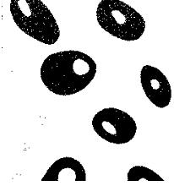
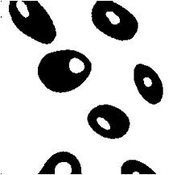
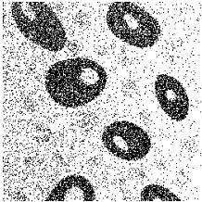
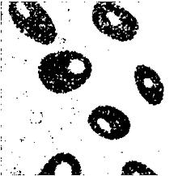
Бинарное изображение
Результат зависит от зашумлённости

Slide 23
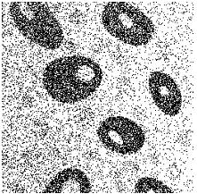

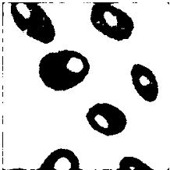


Бинарное изображение
Результат зависит от размера апертуры

Slide 24
Бинарное изображение
ранговый фильтр – больше заданного порога
разные пороги для нулей и единиц!
Он же процентильный
1 | 1 | 0
1 | 0 | 1
1 | 1 | 0
Единиц 6, нулей 3
Ранг 6 – 1, ранг 7 – 0
Нужен, если мы имеем априорную информацию

Slide 25
Гауссов шум
Модель аддитивного шума
Im ′ [x,y]=Im[x,y]+R(x,y)
Частный случай – гауссов шум
Im ′ [x,y]=Im[x,y]+N(0,σ),
Мат.модель: сумма множества независимых факторов
Подходит при маленьких дисперсиях
Предположения: независимость, нулевое матожидание

Slide 26
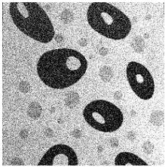
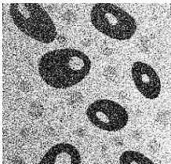
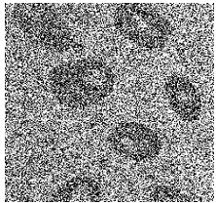
Гауссов шум
исходное
σ=40
σ=80
σ=300

Slide 27
Гауссов шум
Медианный фильтр
Упорядочиваем точки в n-окрестности
173 | 164 | 170
150 | 176 | 169
168 | 182 | 166
(150, 164, 166, 168, 169, 170, 173, 176, 182) – в середине списка

Slide 28

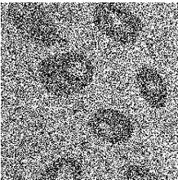
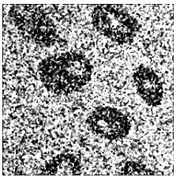
Гауссов шум
Зависит от зашумлённости

Slide 29

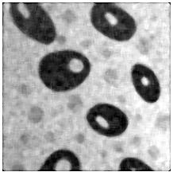
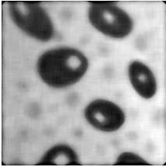
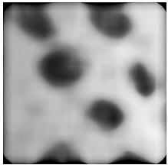
Бинарное изображение
Зависит от размера апертуры

Slide 30
Гауссов шум
Ранговый фильтр
Упорядочиваем точки в n-окрестности
173 | 164 | 170
150 | 176 | 169
168 | 182 | 166
(150, 164, 166, 168, 169, 170, 173, 176, 182) – в середине списка

Slide 31
Гауссов шум
Взвешенный фильтр
Суммируем с весами
173 | 164 | 170
150 | 176 | 169
168 | 182 | 166
1 | 1 | 1
1 | 1 | 1
1 | 1 | 1
Σ167,33 ≈167

Slide 32
Гауссов шум
Взвешенный фильтр
Суммируем с весами
173 | 164 | 170
150 | 176 | 169
168 | 182 | 166
1 | 2 | 1
2 | 4 | 2
1 | 2 | 1
Σ169,43 ≈169

Slide 33
Фильтры в OpenCV
Медианный фильтр
void medianBlur (cv::Mat src, CV::Mat dst, int ksize)
src – исходное изображение
dst – результат
ksize – размер фильтра
Бокс-фильтр
void boxFilter (cv::Mat src, CV::Mat dst, int ksize)
Гауссов фильтр
void gaussianBlur (cv::Mat src, CV::Mat dst, int ksize)

Slide 34

Результат фильтрации
Оригинал
Бокс-фильтр

Slide 35

Результат фильтрации
Оригинал
Свёртка с гауссианом

Slide 36

Результат фильтрации
Оригинал
Медианный фильтр

